Slide 1


Xranilka
Котки с палци 2

Slide 2
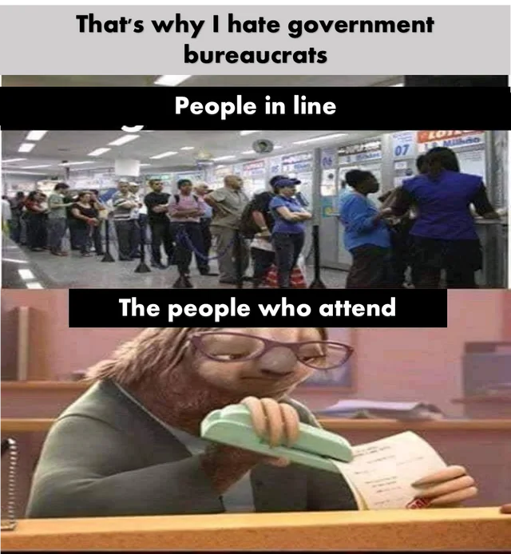


Slide 3


Нашето решение

Slide 4
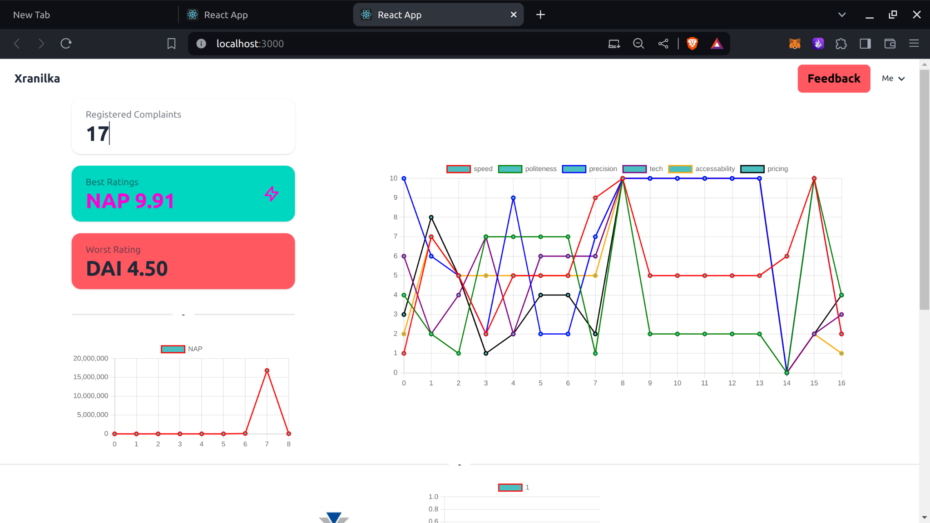
Нашето решение

Slide 5
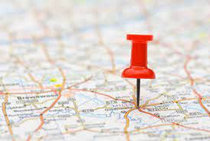
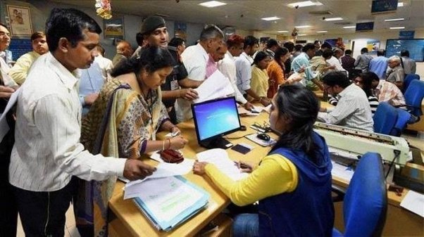
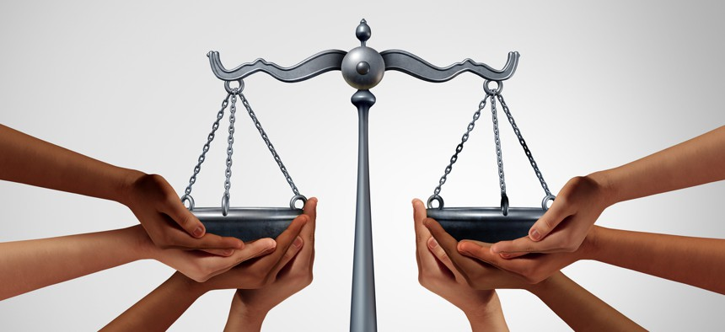

Значимост за обществото

Slide 6

Технологично изпълнение

Slide 7








Slide 8
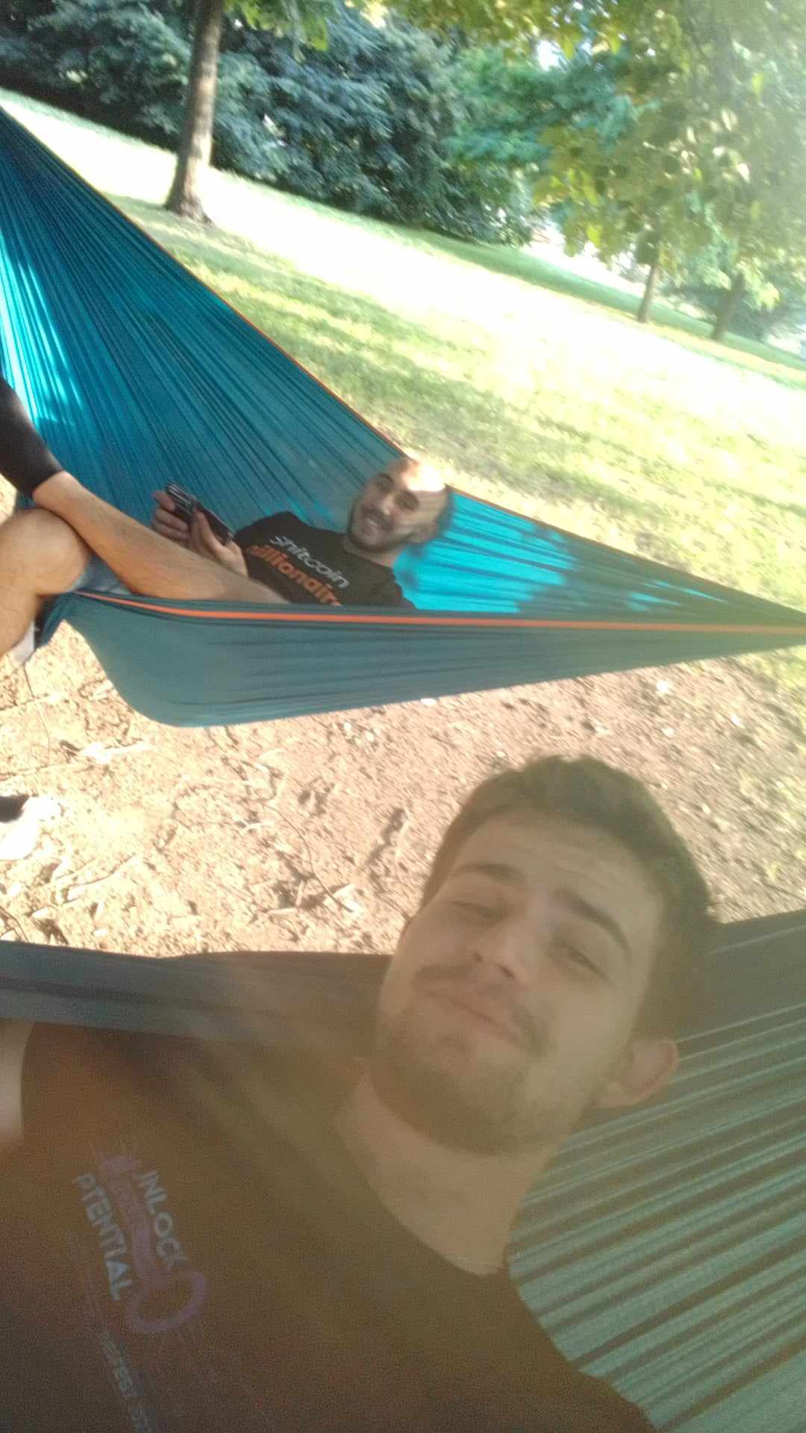
Котки с палци - 2
(снимката не е направена по време на хакатона)

Slide 9
Демо

Slide 10
Бъдещо развитие
Най-заета част от деня
AI филтрация сумаризация и mail бюлетин за управители
Подготвяне на платформата за излизане в други държави

Slide 11
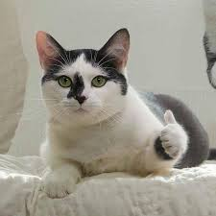
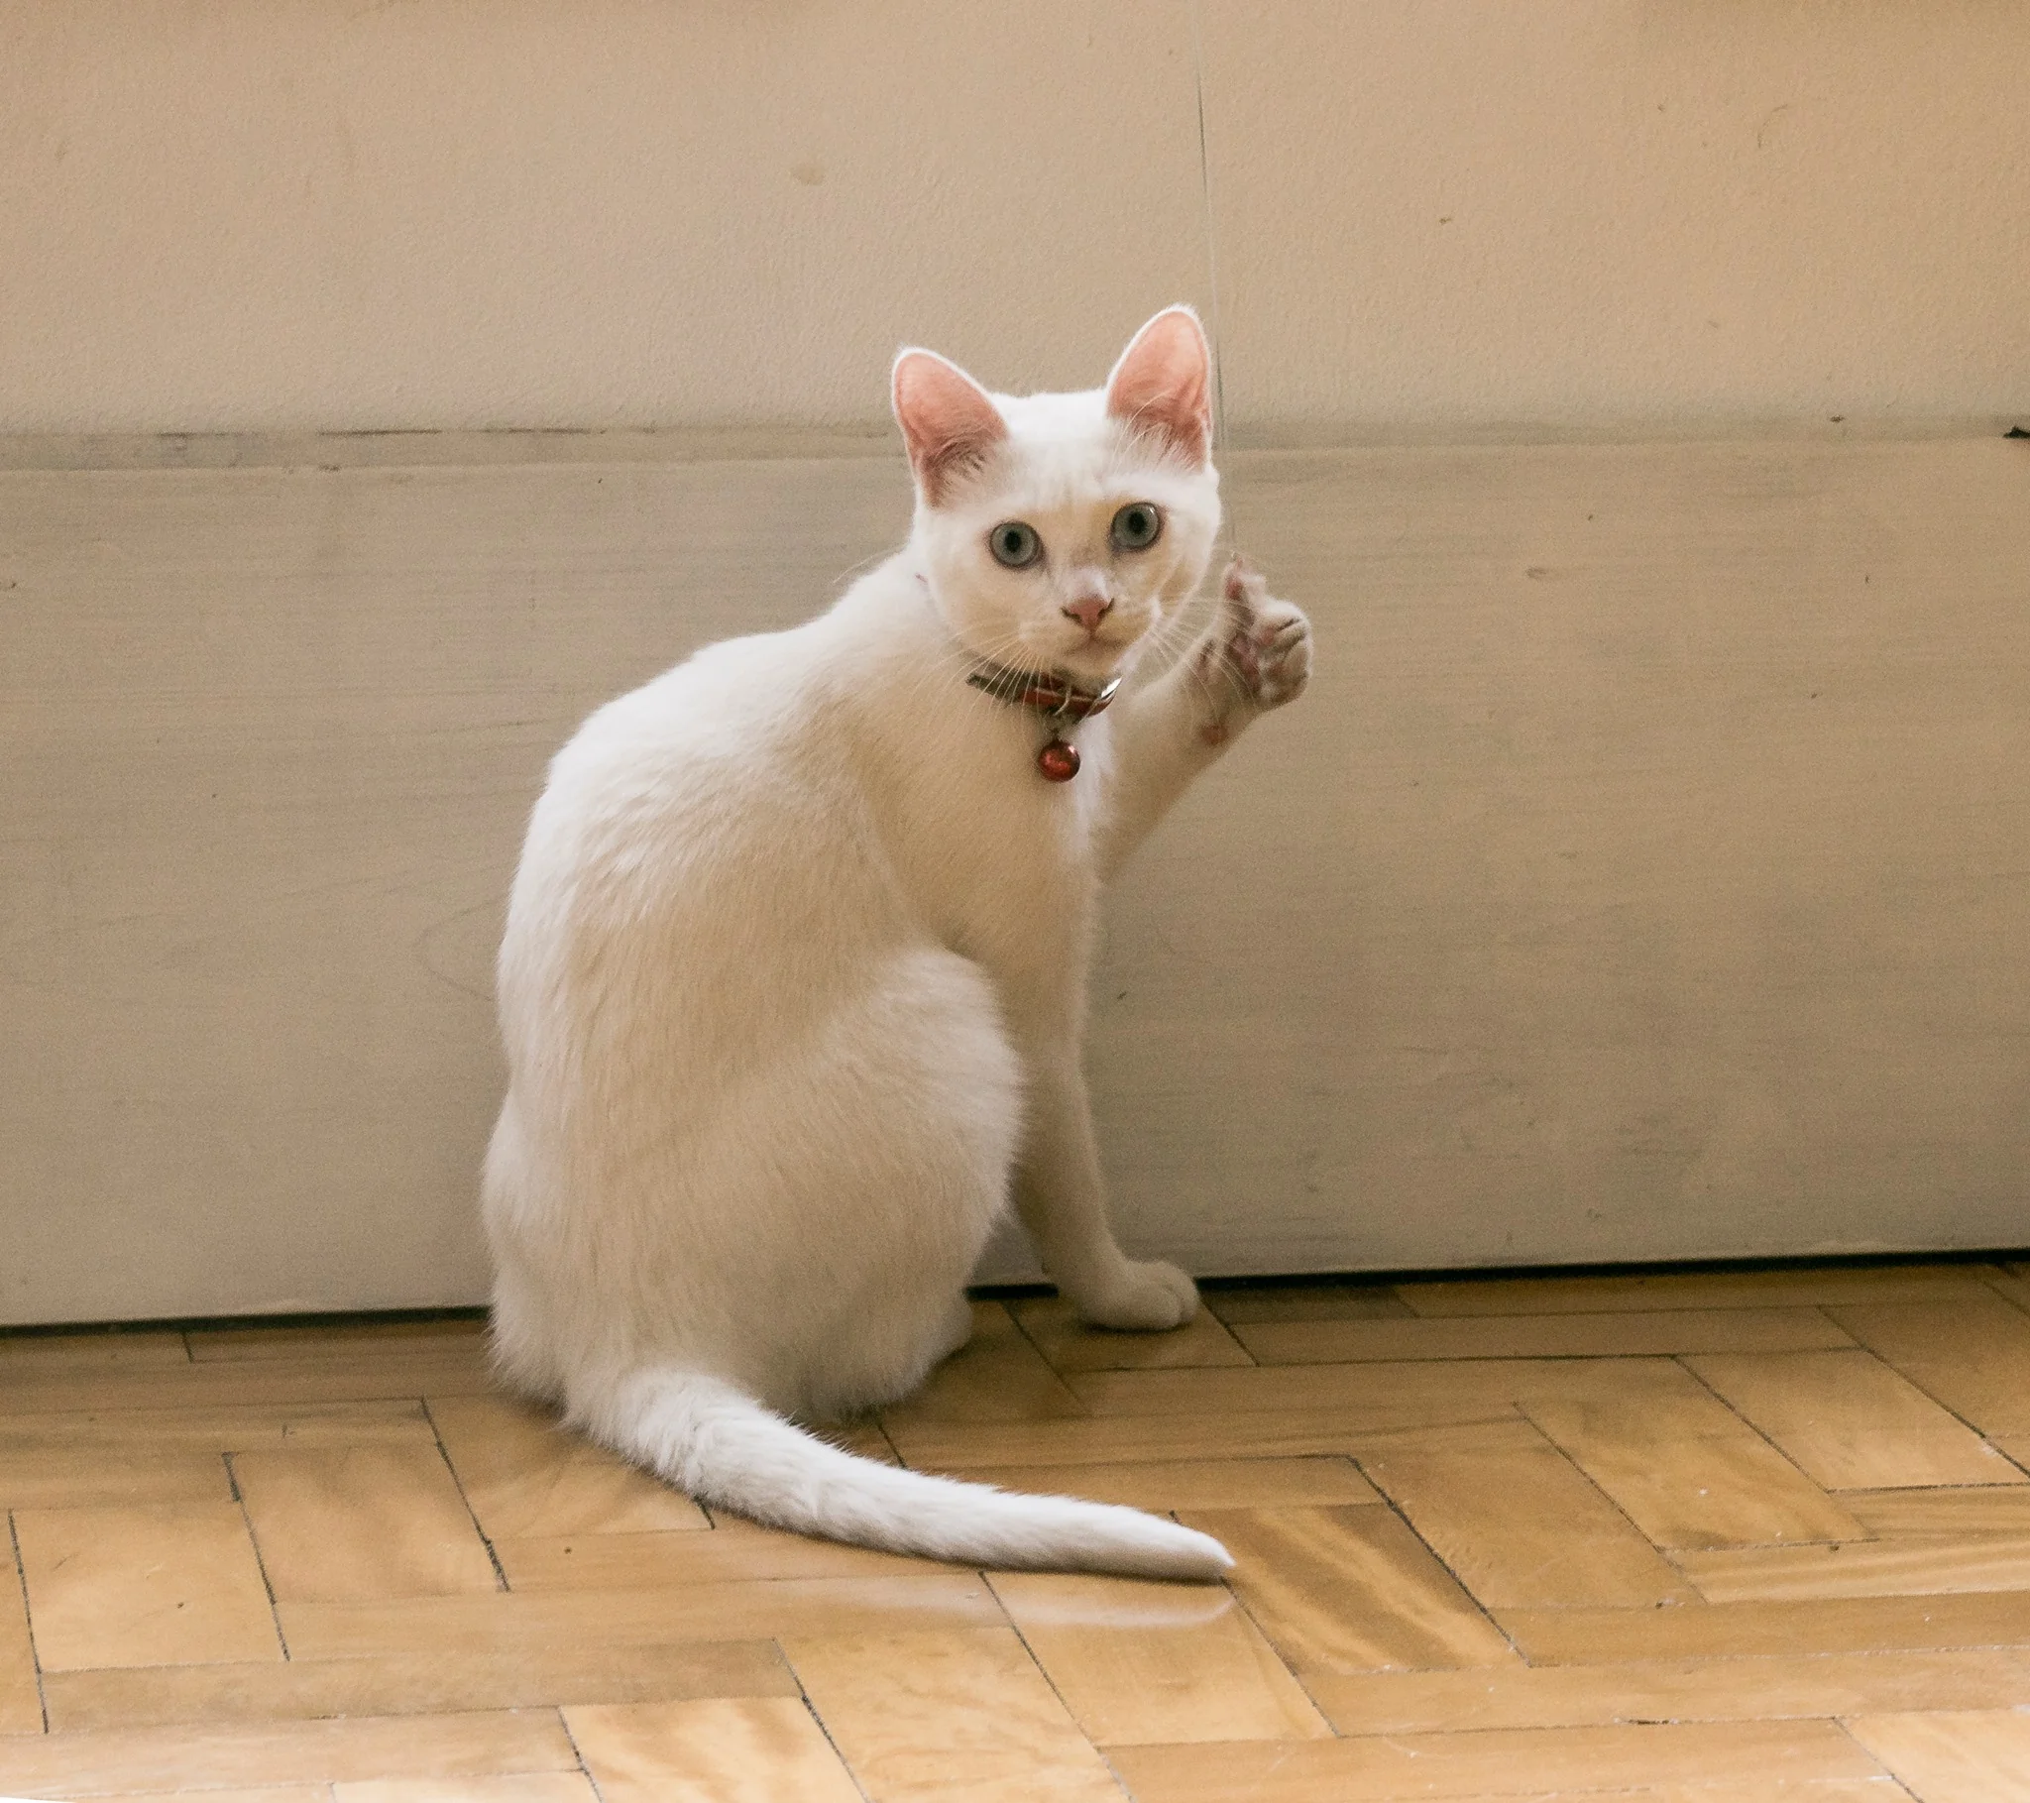
Благодарим Ви за вниманието!

